Slide 1
La Atmósfera Terrestre

Slide 2
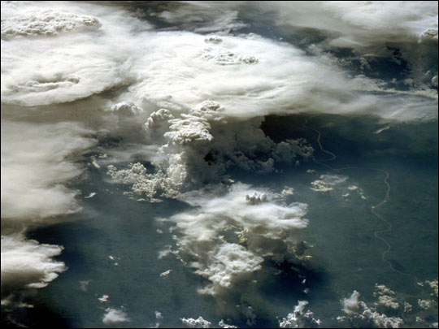
Atmósfera
ES UN SISTEMA QUE EVOLUCIONA Y ES INFINITAMENTE VARIABLE
CON UNA ESTRUCTURA COMPLEJA EN TODAS
LAS ESCALAS DE ESPACIO Y TIEMPO

Slide 3
Ciencias de la Atmósfera
Es el estudio de la física, química y la dinámica de la atmósfera terrestre, incluyendo los efectos relacionados en el límite aire-tierra (Superficie terrestre y océanos)

Slide 4
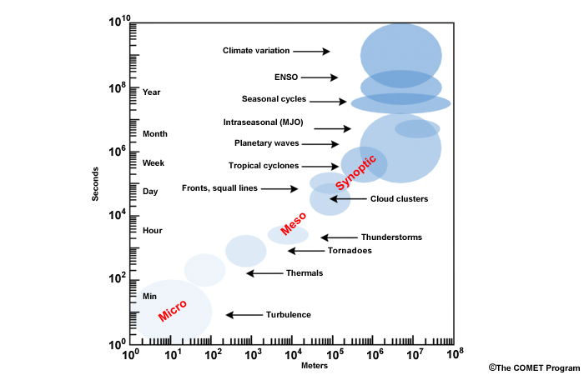
Escalas de Movimiento Atmosférico

Slide 5
Grandes ramas de las cs. atmósfera
Dinámica atmosférica: implica análisis observacional y teórica de todos los sistemas de movimiento de significación meteorológica, incluyendo diversos fenómenos como tormentas eléctricas, tornados, las ondas de gravedad, huracanes tropicales, ciclones extratropicales, corrientes de chorro, y circulaciones de escala global. El objetivo inmediato de los estudios dinámicos es explicar las circulaciones observados sobre la base de los principios fundamentales de la física. Los objetivos prácticos de tales estudios incluyen la mejora de la predicción del tiempo, el desarrollo de métodos para la predicción de corto plazo las fluctuaciones climáticas (estacional e interanual), y la comprensión de las implicaciones de las perturbaciones provocadas por el hombre (por ejemplo, las concentraciones de dióxido de carbono o el agotamiento de la capa de ozono el aumento) en el clima global.
Física de la Atmósfera: Involucra todos los procesos físicos sin tener en cuenta la mecánica del fluído: Termodinámica atmosférica, electricidad atmosférica, radiación, física de nubes.
Ciencias del Clima: Estudia las interacciones entre los subsistemas del sistema climático.

Slide 6
Escalas de Movimiento Atmosférico

Slide 7
Aplicaciones de las Cs. de la Atmósfera
Meteorología Marina: parte de la ciencia que trata principalmente con el estudio de las regiones oceánicas y regiones costeras.
Meteorología Aeronáutica: meteorología aplicada a los efectos del tiempo sobre la aviación.
Hidrometeorología: Hidrología-meteorología, se encraga del estudio del efecto de eventos meteorológicos sobre los causes de agua dulce
Agrometeorología: aplicada a los sitemas agrícolas específicos y de la agricultura en ciertas condiciones meteorológicas.
Agrometeorología
Calidad de aire
Variabilidad climática y Cambio climático……………
Etc,etc,etc…..

Slide 8
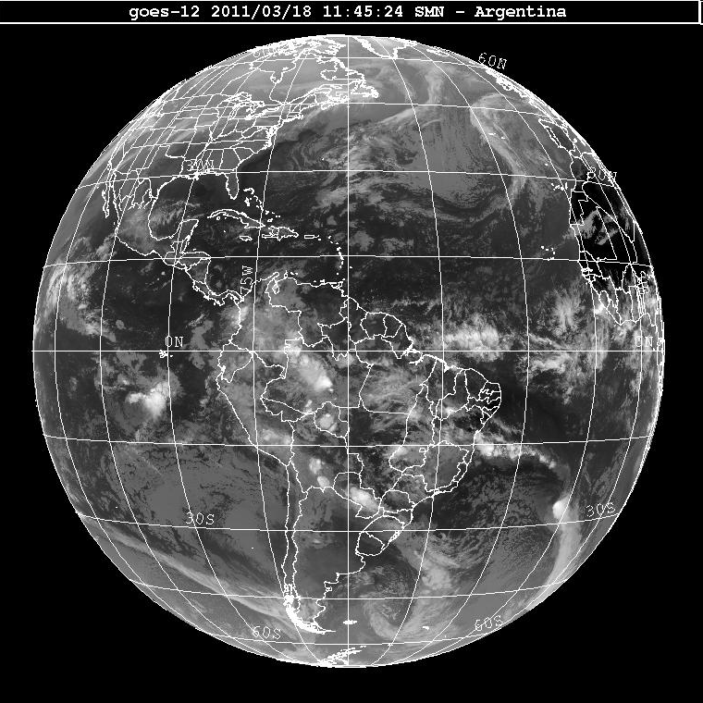
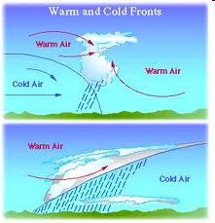
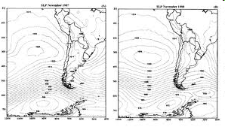
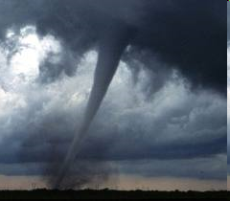
Tiempo
Estado de la atmósfera en un cierto instante. (precipitación, humedad, vientos, temperatura, presión).Manera en que la naturaleza equilibra las fuerzas.

Slide 9
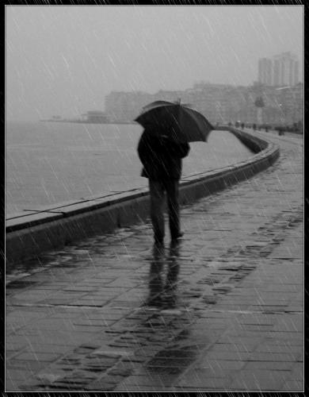
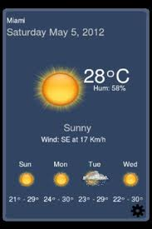
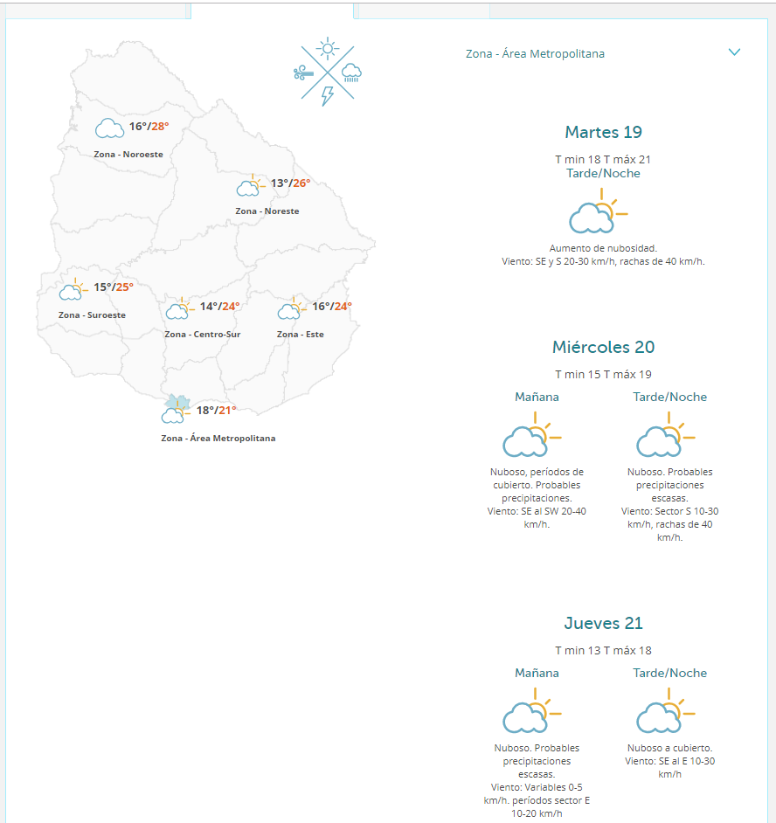
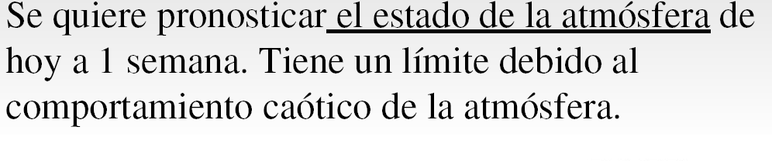
El tiempo y el pronostico del tiempo
Tiempo: es el estado momentáneo de la atmósfera en un lugar dado.
Temperatura máx, mín, precipitación, viento, humedad, tormentas, temporales, granizo, etc, etc….
Herramientas para el pronóstico del tiempo,
Algunos ejemplos:
Imágenes satelitales
Observaciones meteorológicas
(superficie, sondeos, etc)
Modelos numéricos atmosféricos
Imágenes de radar

Slide 10
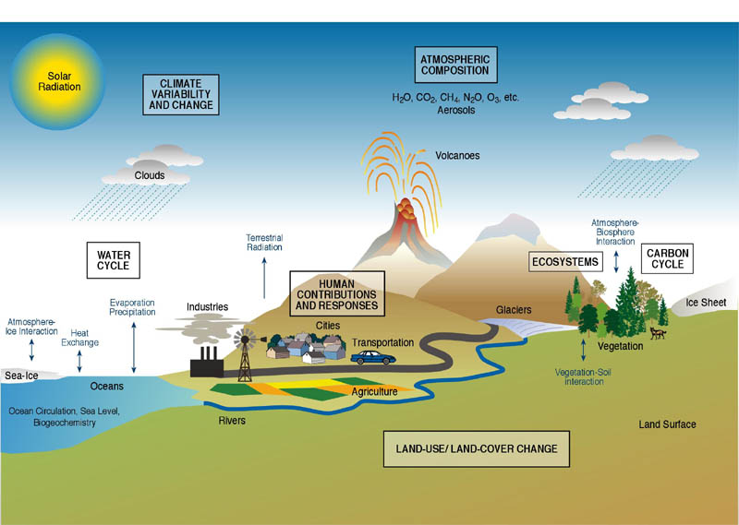
Clima
Definición 2: Estado del medio ambiente habitable (descripto estadísticamente)
que resulta de la interacción de los componentes del Sistema Climático
Sistema Climático: componentes
ATMÓSFERA
HIDRÓSFERA
CRIÓSFERA
CONTINENTES
BIÓSFERA

Slide 11
Atmósfera
ES UN SISTEMA QUE EVOLUCIONA Y ES INFINITAMENTE VARIABLE
CON UNA ESTRUCTURA COMPLEJA EN TODAS
LAS ESCALAS DE ESPACIO Y TIEMPO

Slide 12
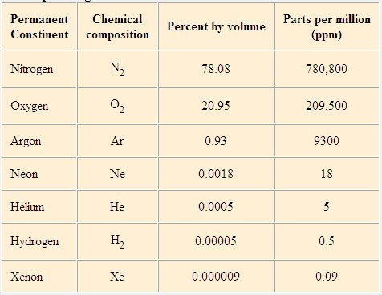
Composición Química
N2 y O2 representan casi el 99% de la composición de la atmósfera

Slide 13
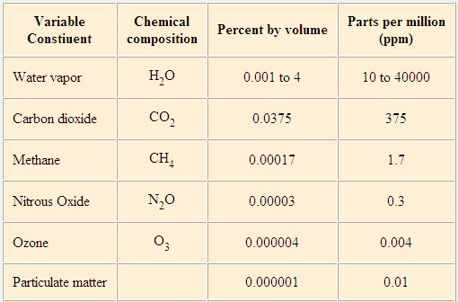
Composición Química

Slide 14
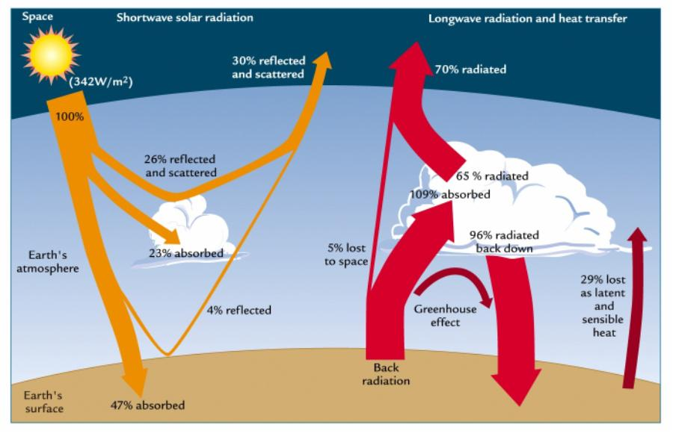
Balance de Energía

Slide 15
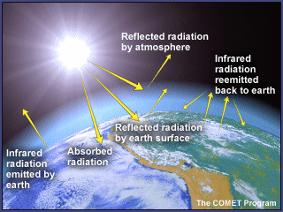
Efecto Invernadero Natural
Gases traza que absorben y emiten radiación IR
Forma parte del balance de energía terrestre
Principales gases de efecto invernadero: CO₂, CH₄, N₂O, O₃, vapor de agua.

Slide 16
Estructura Vertical de la Atmósfera
¿El aire tiene masa?
Las moléculas de aire tienen masa!!, de hecho el aire es MUY pesado (5600 trillones de toneladas!!!)
¿Qué es la presión atmosférica?
Es el peso de la columna de aire que se encuentra por encima del nivel considerado.
¿ Como varía la presión con la altura?
¿Qué es la densidad del aire?
Numero de moléculas por unidad de volumen. ¿Cómo varía la densidad con la altura?

Slide 17
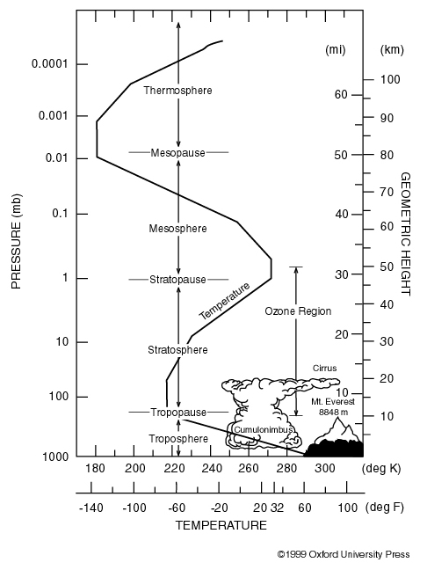
Perfil Vertical Temperatura
Γ = - әT / әz
Γ ≈ 6.5 ºC/Km

Slide 18
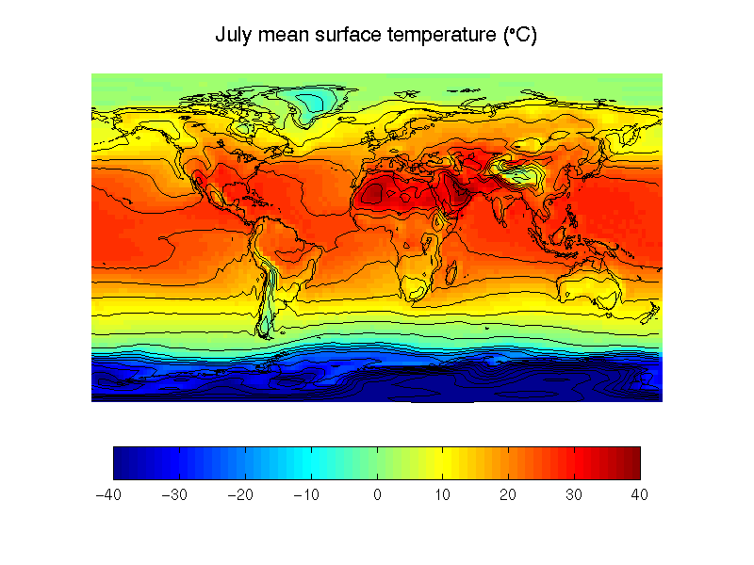
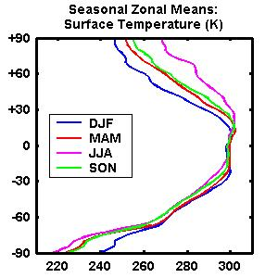
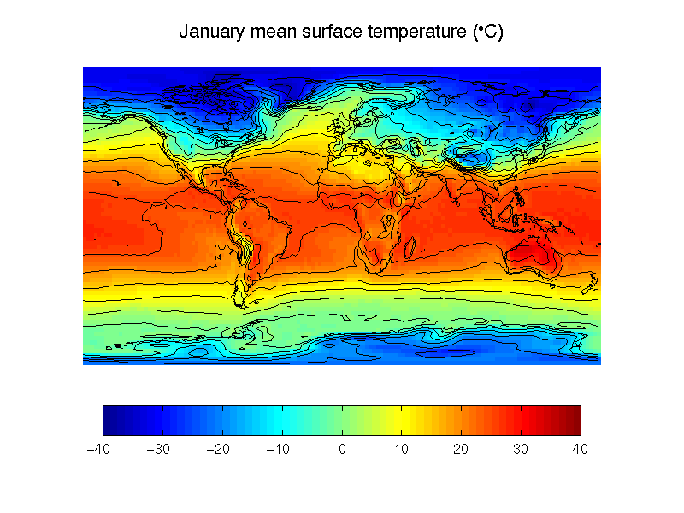
Temperatura

Slide 19
La atmósfera terrestre cumple varias funciones para hacer al planeta Tierra habitable
Sirve como escudo protector de los rayos UV solares dañinos.
Sirve como frazada que atrapa el calor manteniendo a la superficie de la Tierra en condiciones habitables.
La atmósfera logra esto aun siendo una delgada capa de gases ( si el planeta fuera del tamaño de una manzana, la atmósfera sería tan ancha como la cáscara)
Nuestro confort y seguridad dependen en particular de 2 factores:
La distancia Tierra-Sol
Las interacciones entre los fotones de la luz solar y las moléculas de los gases que forman la atmósfera
Esto asegura temperaturas moderadas en superficie y la presencia de agua líquida en la Tierra

Slide 20
Haciendo un poco de historia

Slide 21
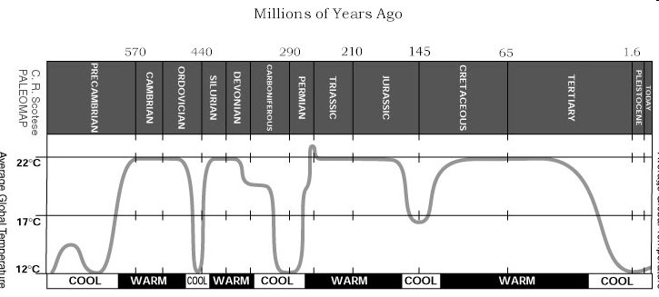

Slide 22
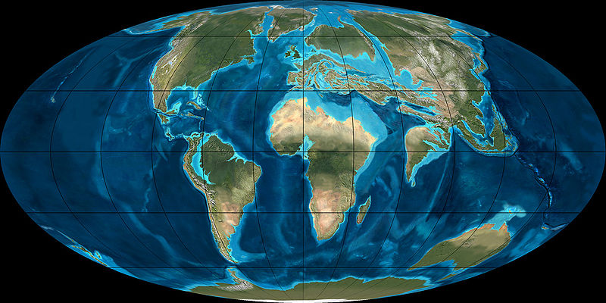
Hace tan solo 65 millones de años

Slide 23
Continentes continúan su desplazamiento.
Istmo centroamericano aun esta abierto: conexión entre océanos tropicales (No existía la corriente del golfo)
Océano Atlantico aun era muy angosto
Oceano Pacifico cambiara su geometría.
La Antartida aun no esta totalmente separada del continente.
Las cadenas montañosas estaban en formación
La T en los polos era de aprox 10ºC: No habia hielos y el albedo terrestre era menor.

Slide 24
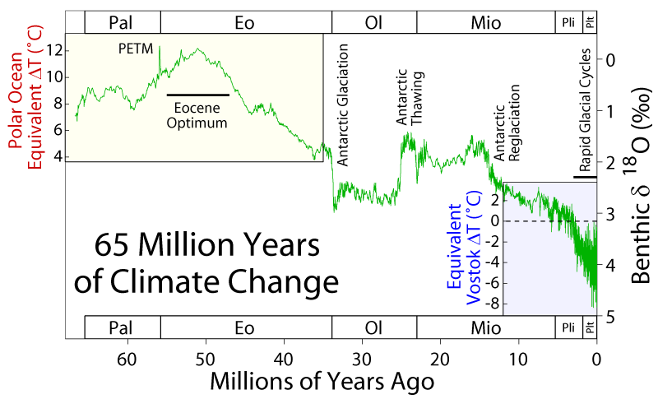

Slide 25
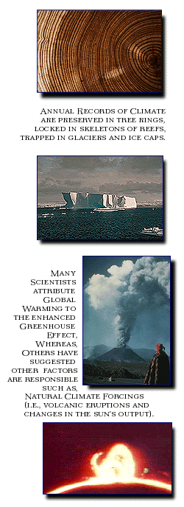

Como sabemos la T de hace 65 Ma????
Proxy datos
Son estimaciones de la T mediante diferentes metodologías.

Slide 26
Ejemplos en Uruguay

Slide 30
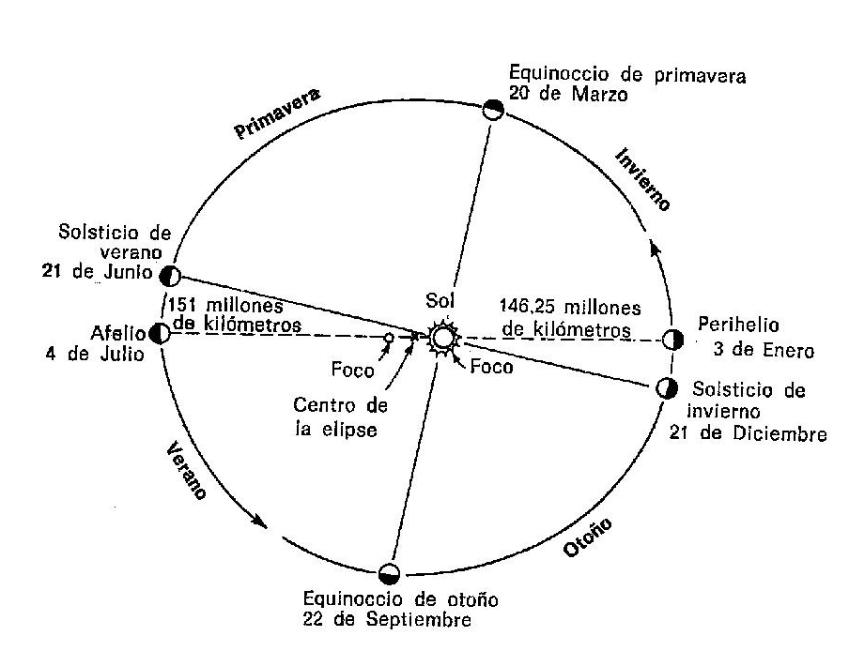

Slide 31
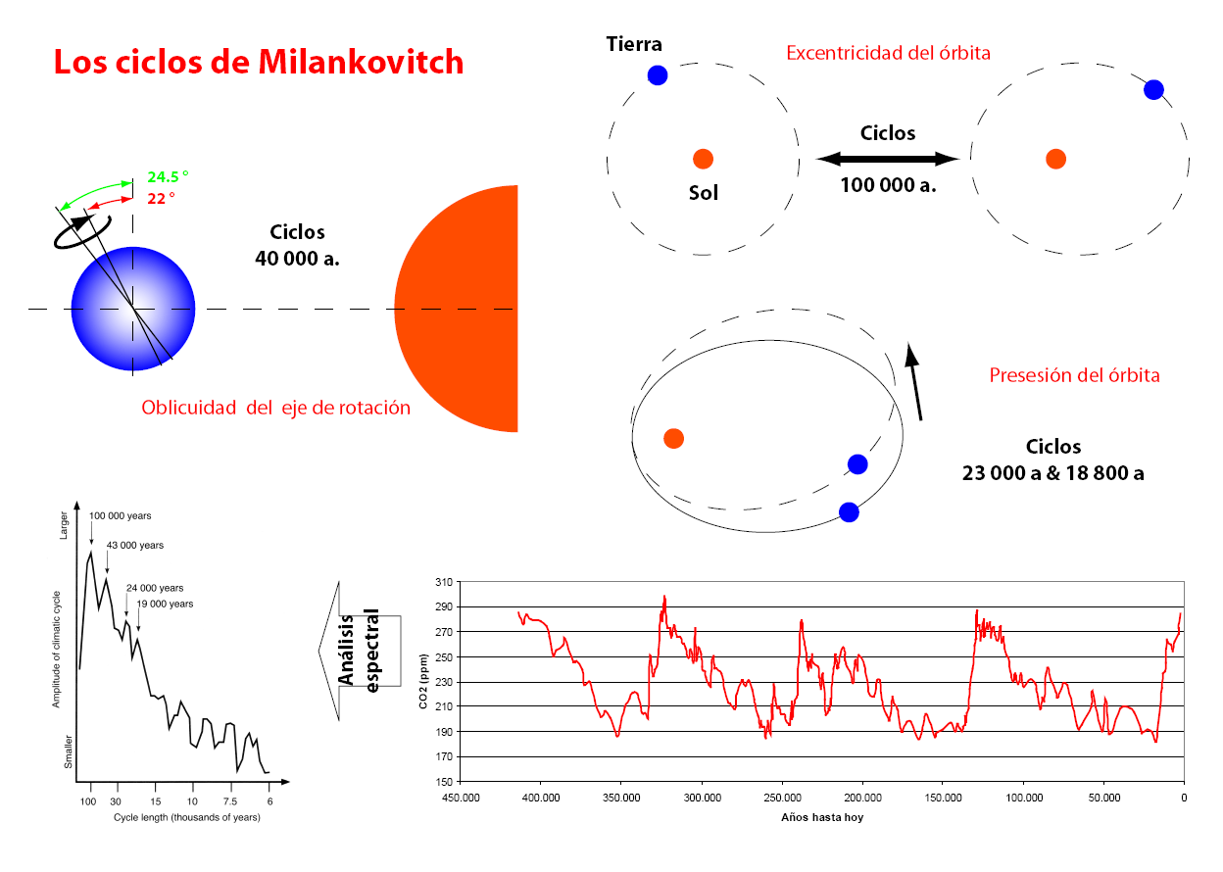

Slide 35
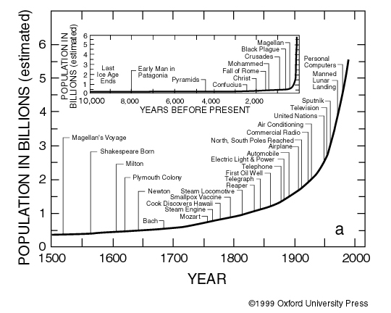
Evolución de la población

